Slide 1
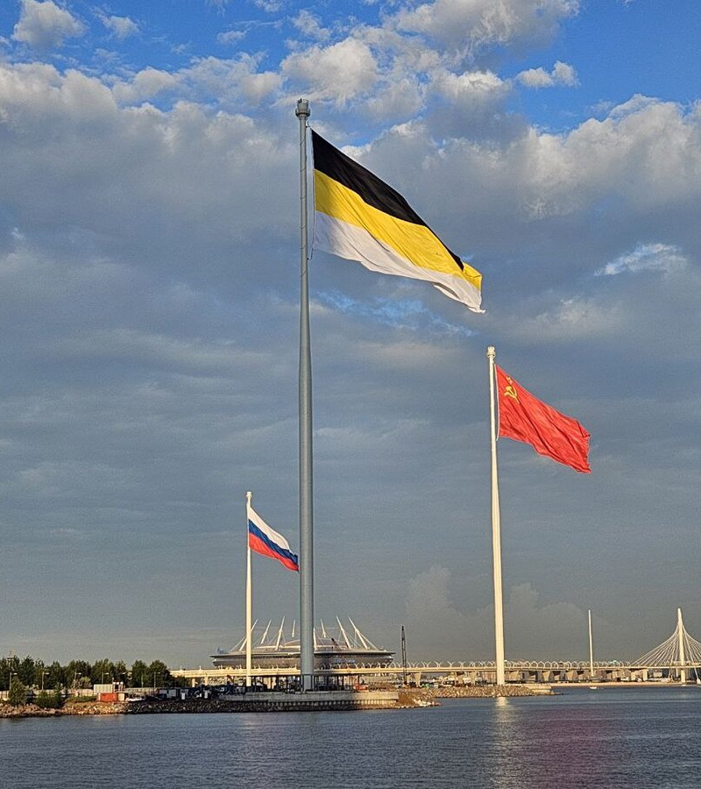
Оценки преемственности в российской истории
Дорогин Никита Сергеевич
студент 1 курса бакалавриата института телекоммуникаций СибГУТИ
Научный руководитель: Чудинов Сергей Иванович

Slide 2








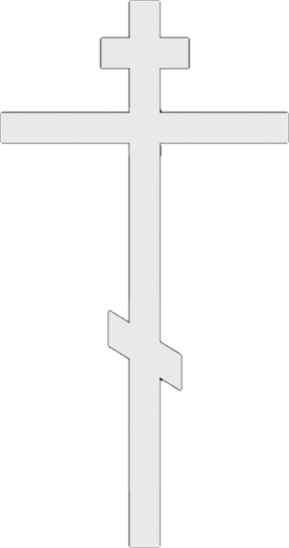
Условные обозначения в презентации
Российская империя
РСФСР/СССР/Советская власть/Коммунисты
Красные (Гражданская война)
Белые (Гражданская война)
?
Война
Нет однозначной позиции
РФ (90-е)/РФ(современная)/РФ
Человек мёртв/Преемственность прервана
"Дружественная" преемственность
"Вражеская" преемственность
Разрыв преемственности (позитивный)
Разрыв преемственности (негативный)

Slide 3
Позиция Российской Федерации
?

Slide 4


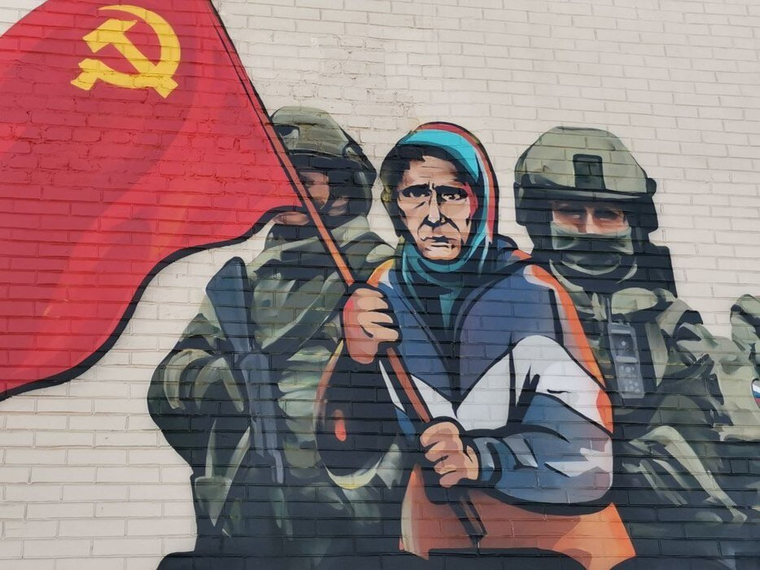
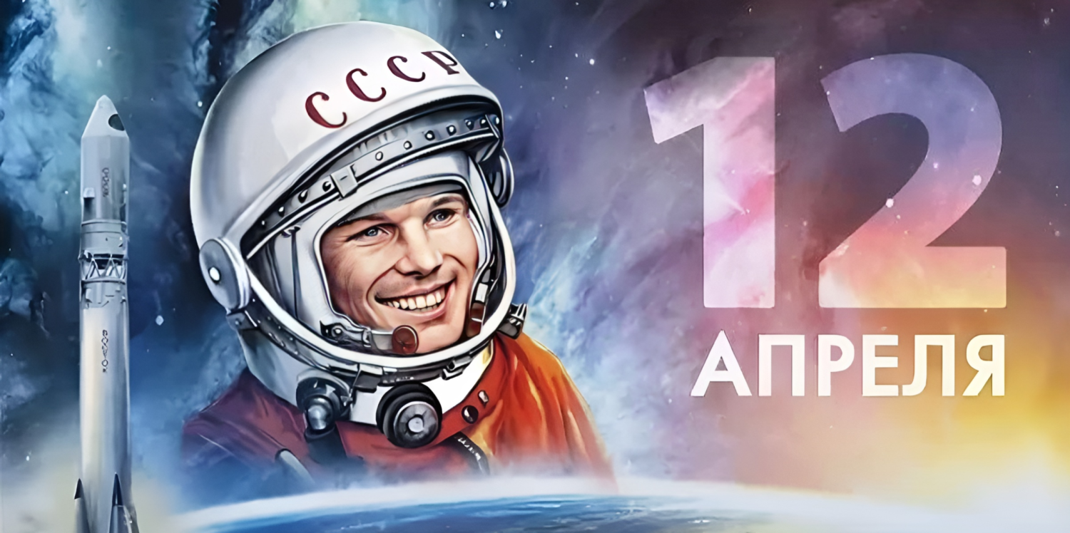
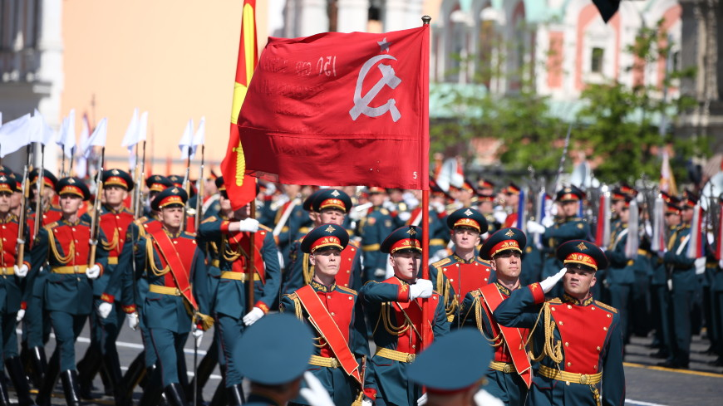
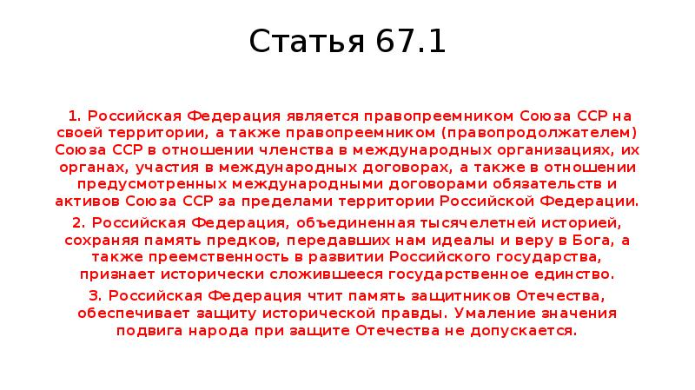


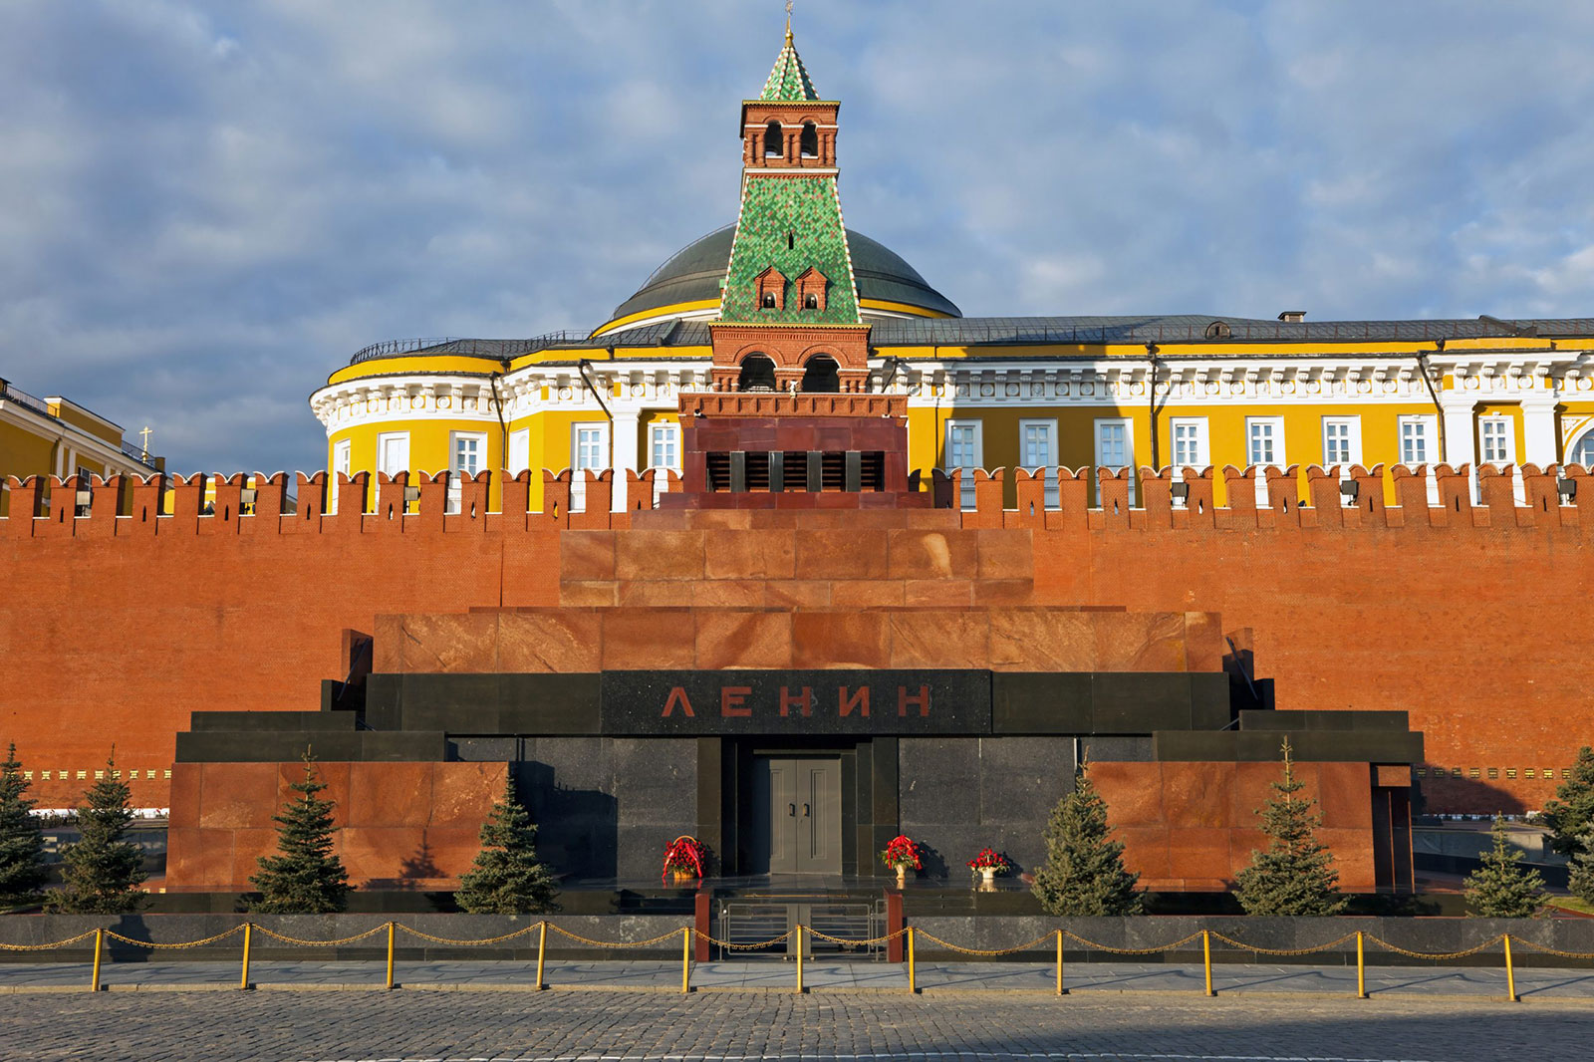
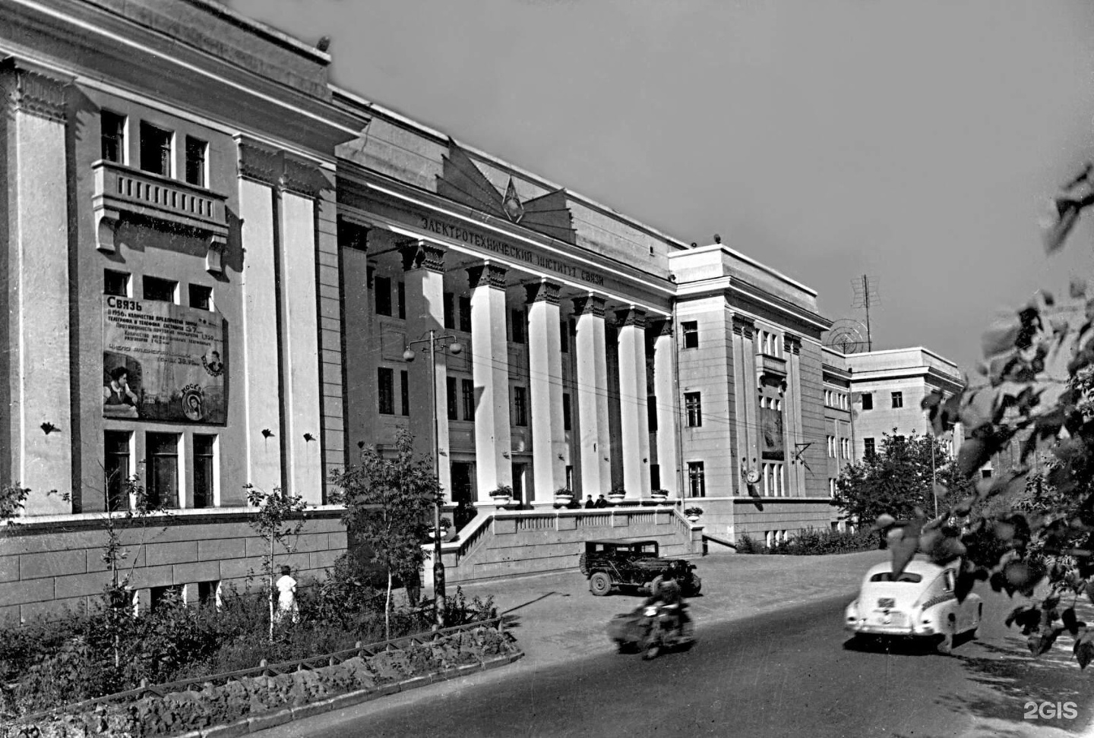
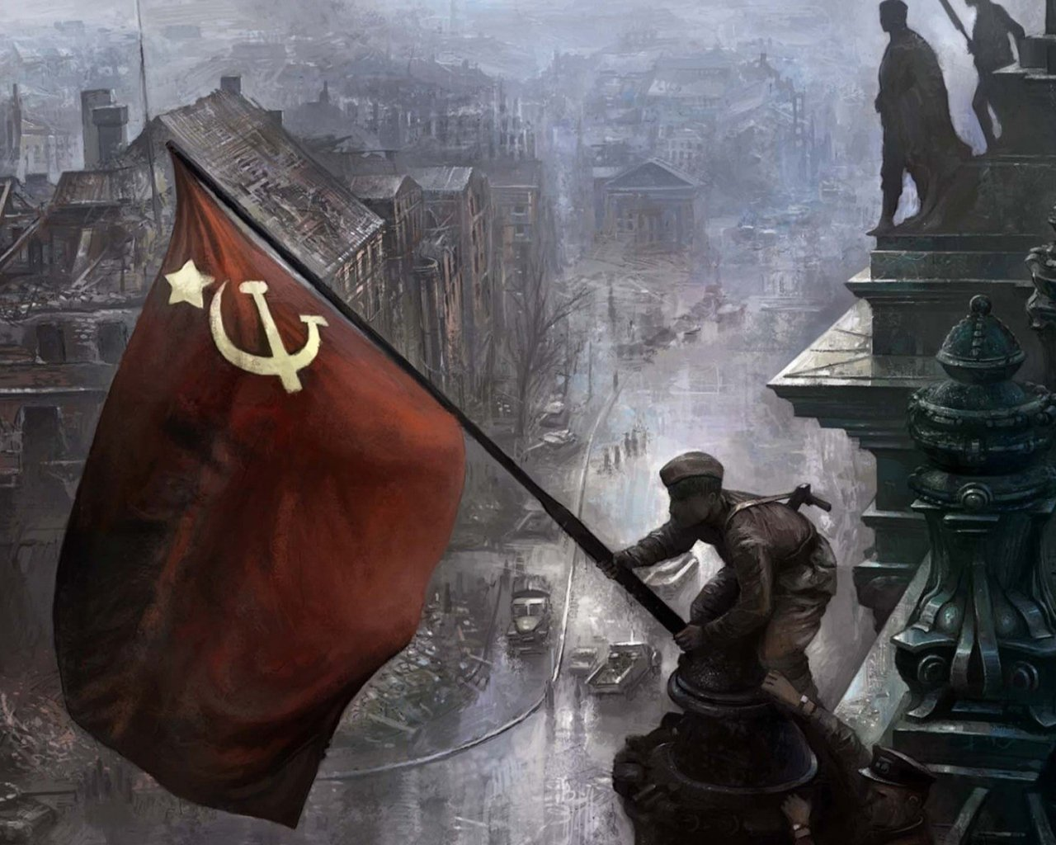
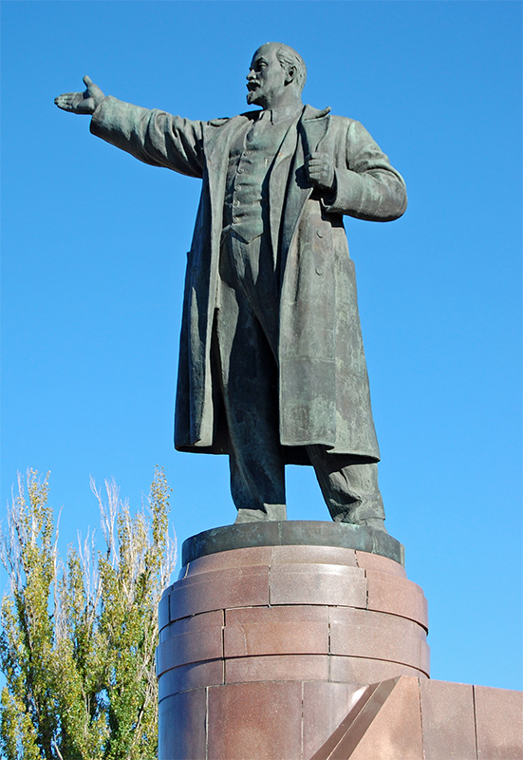
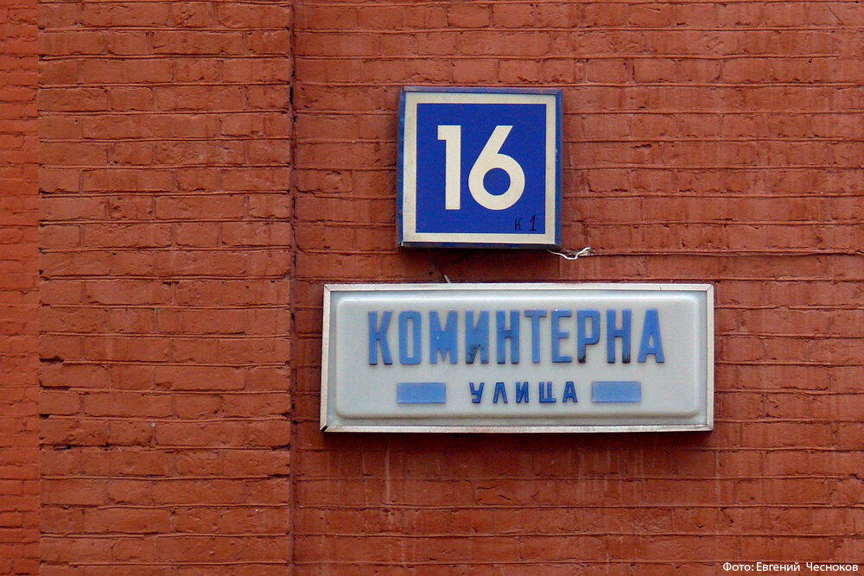
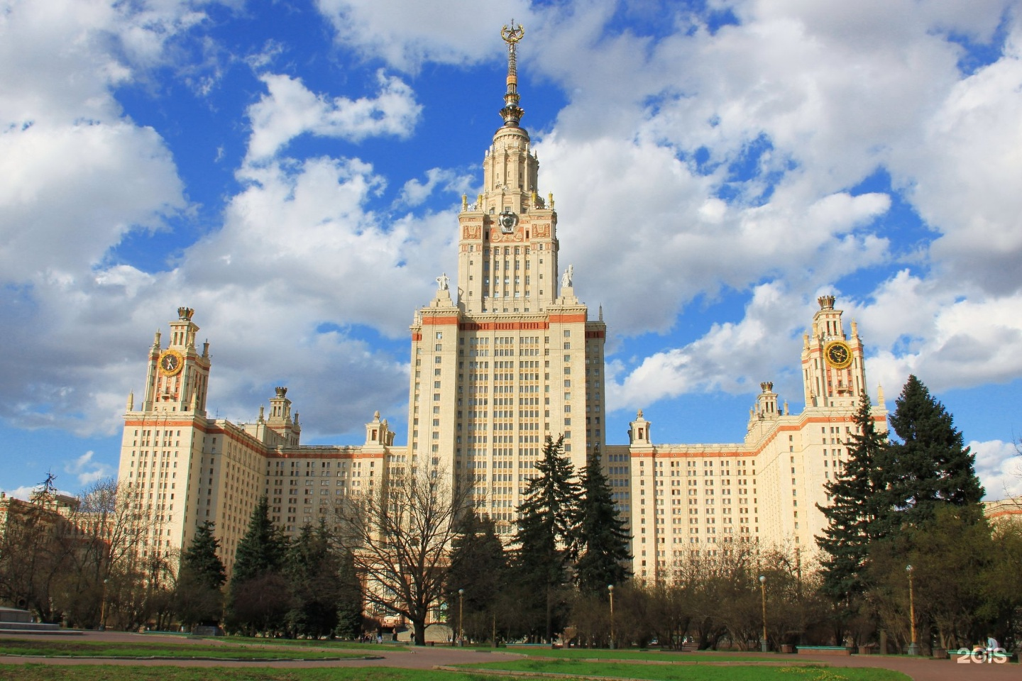
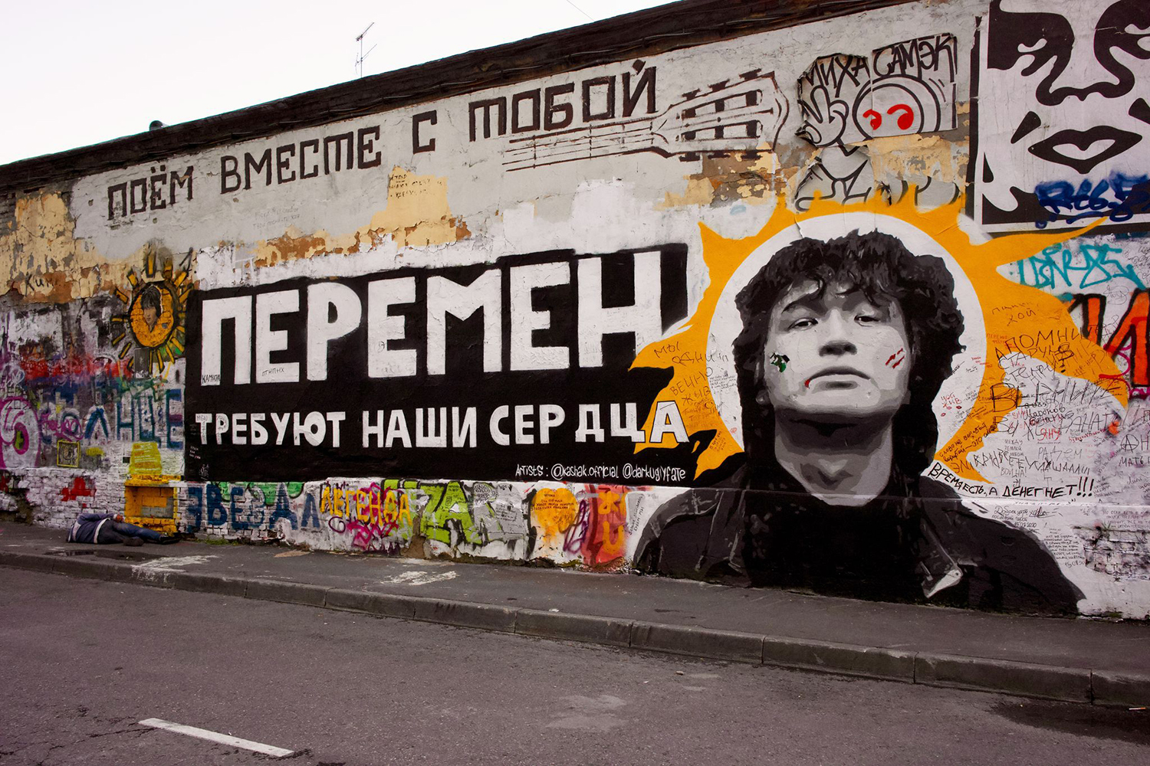
Советское наследие:

Slide 5
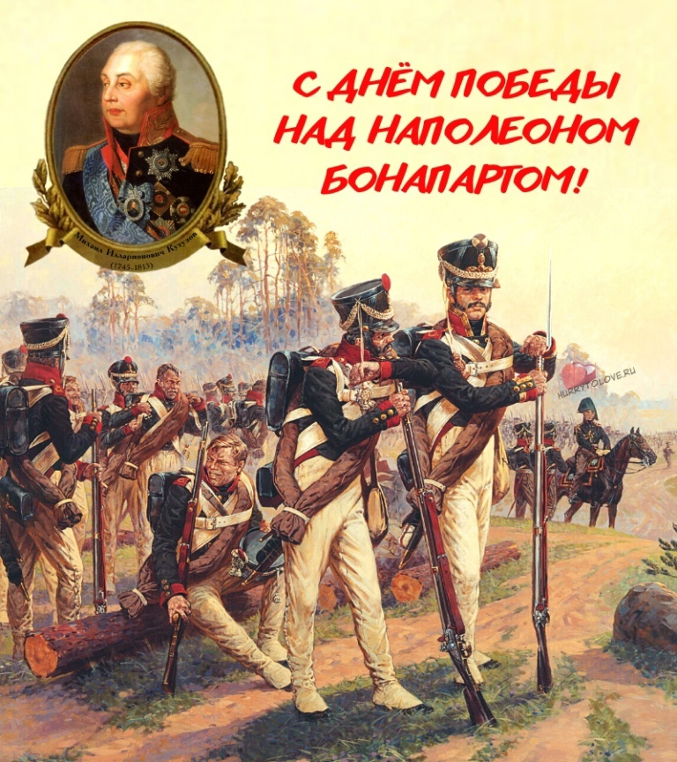
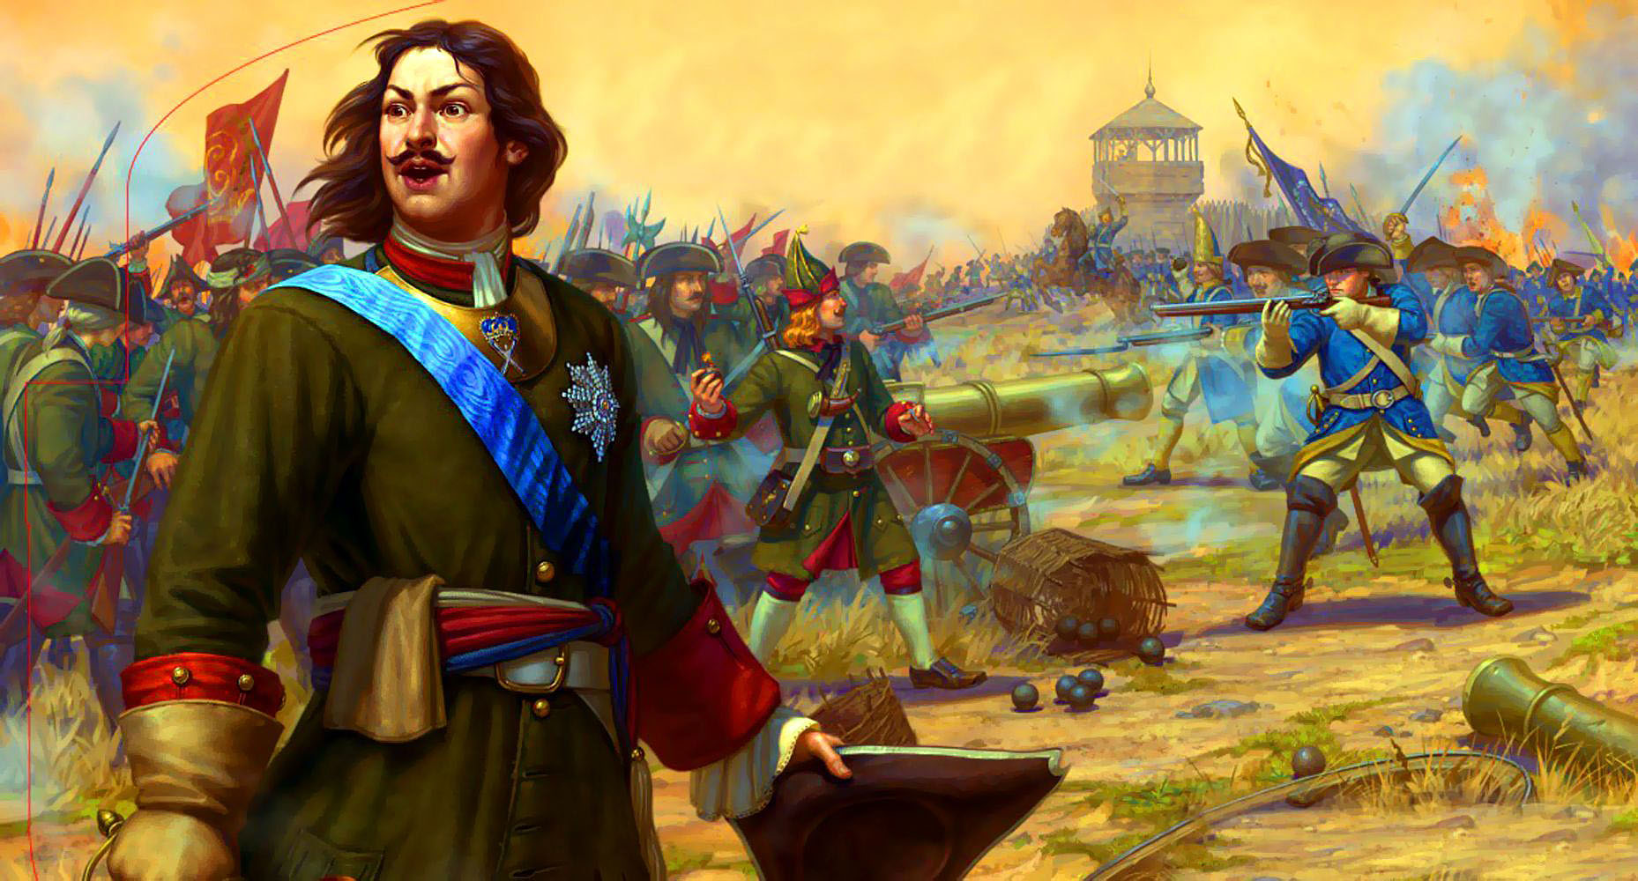
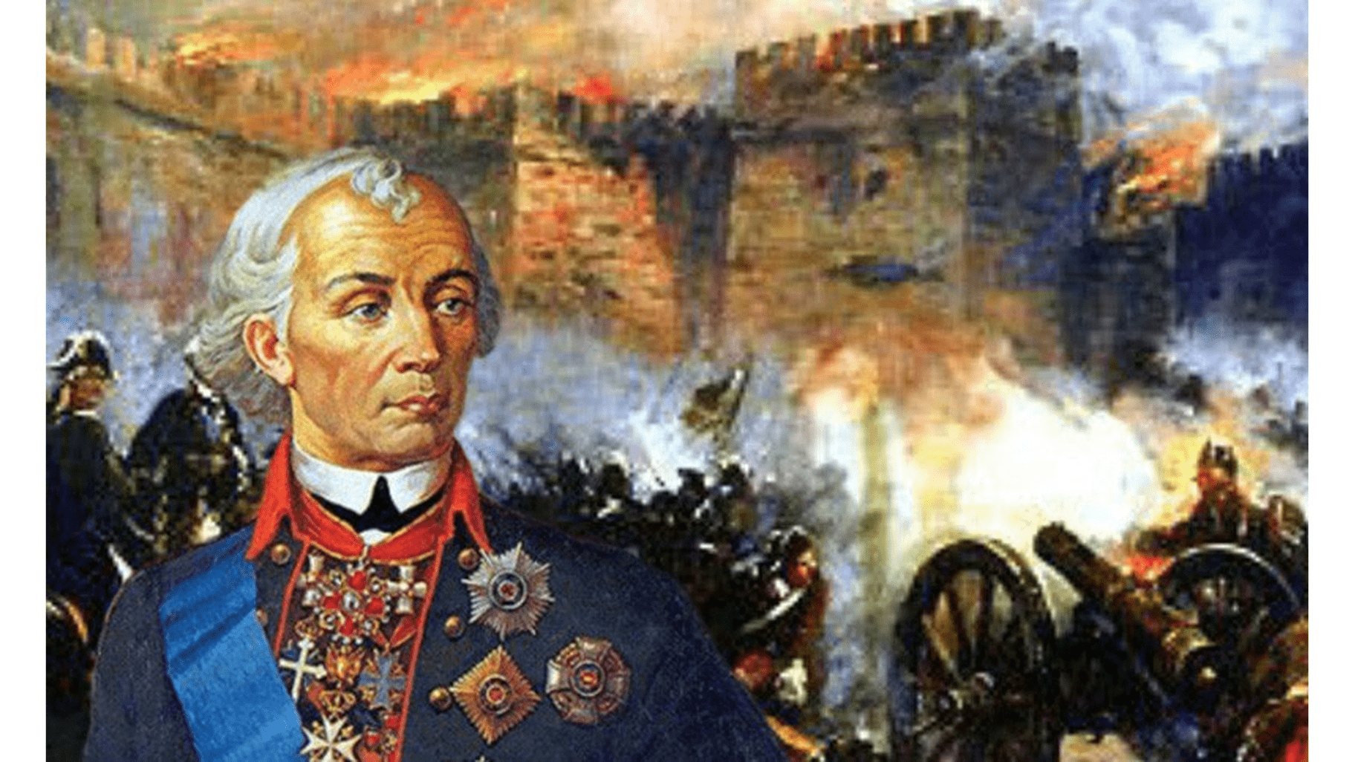
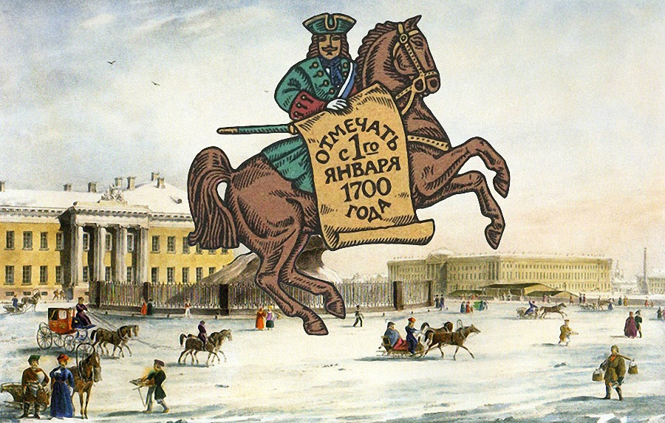
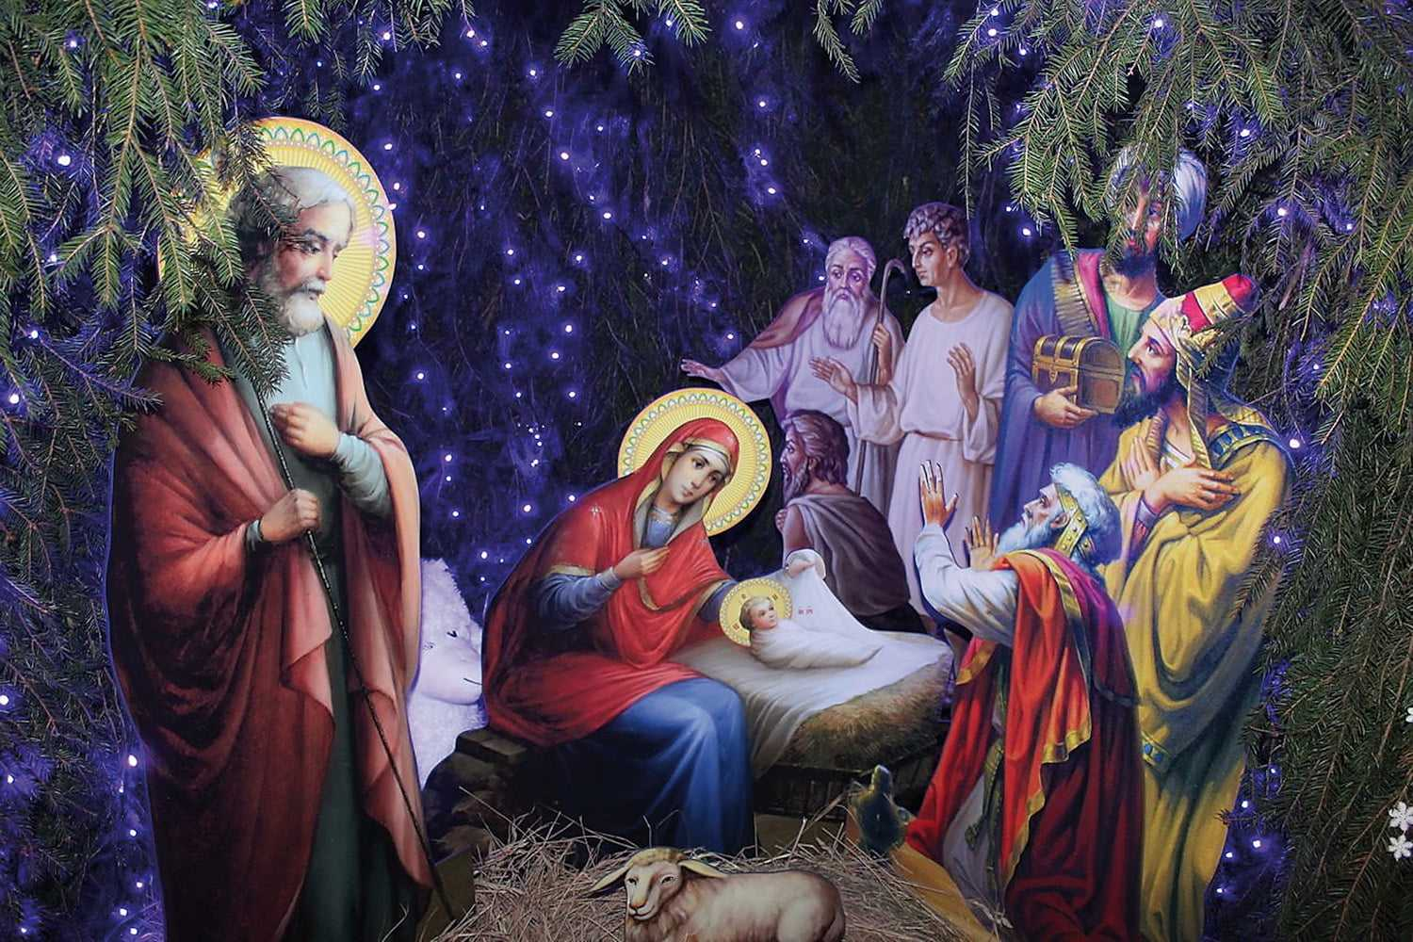
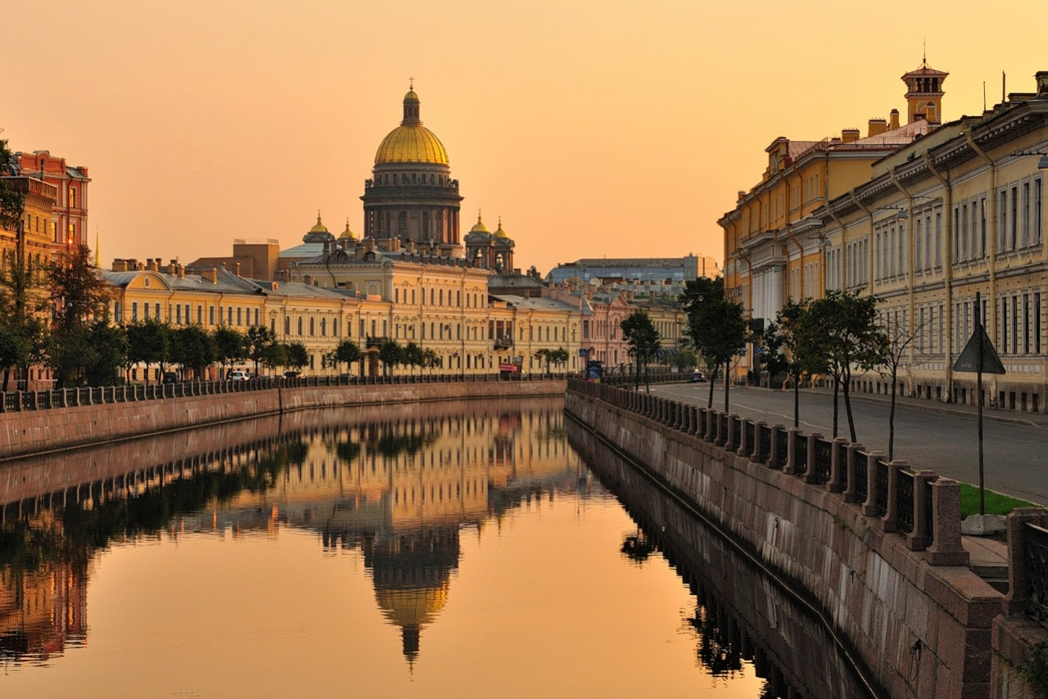
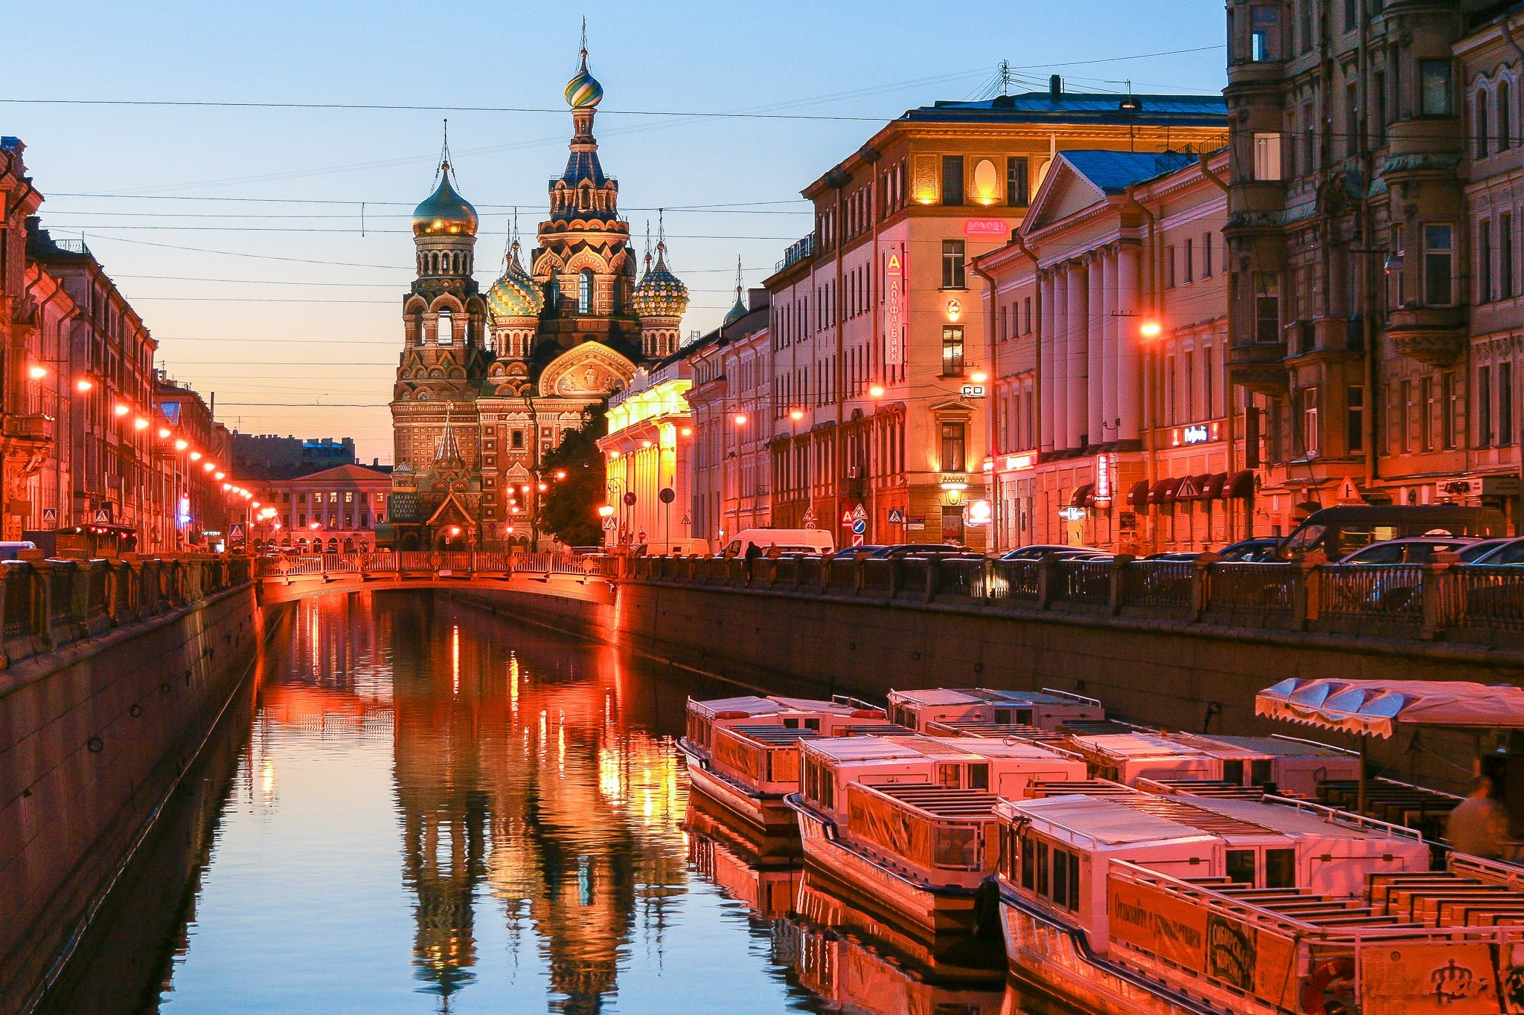



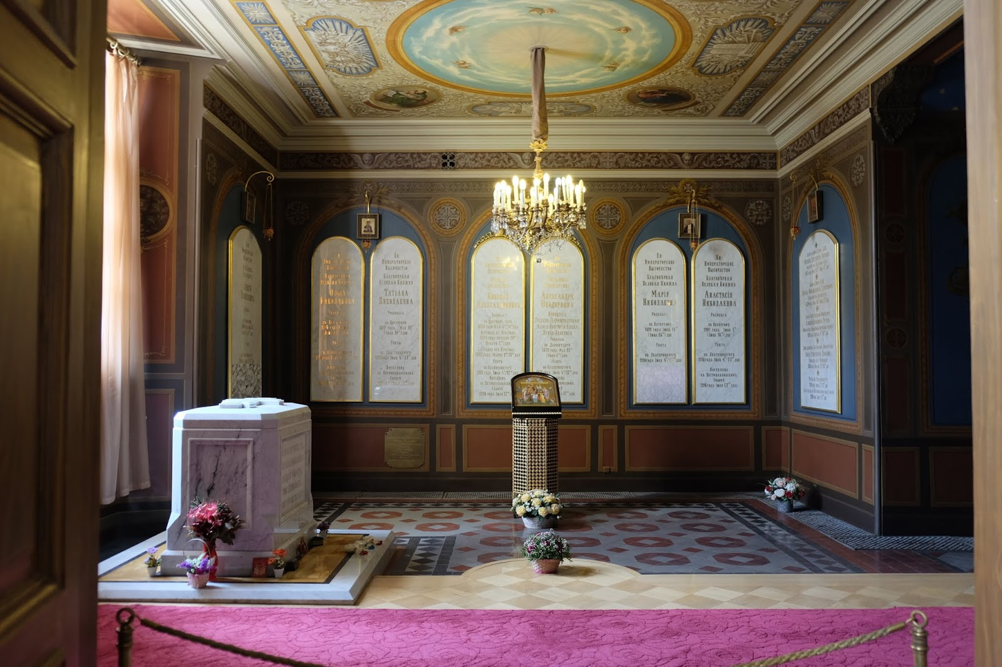

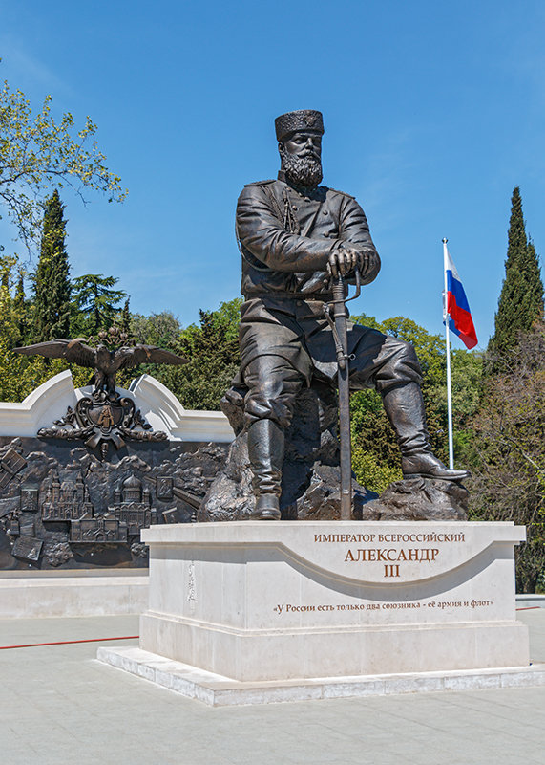
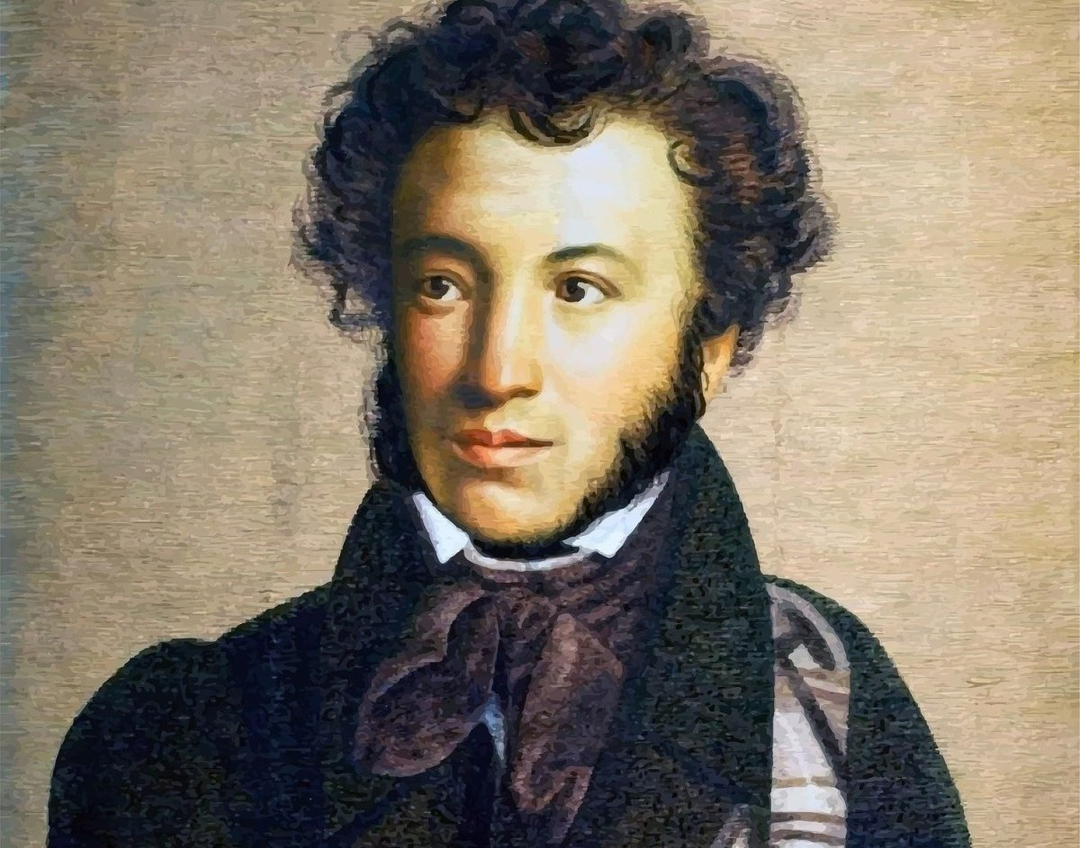
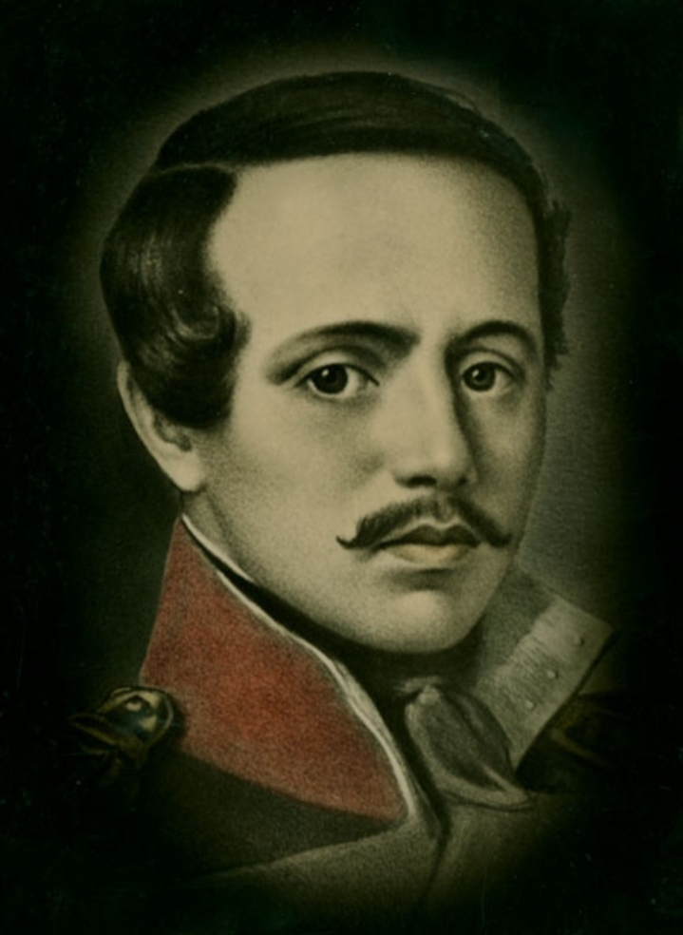
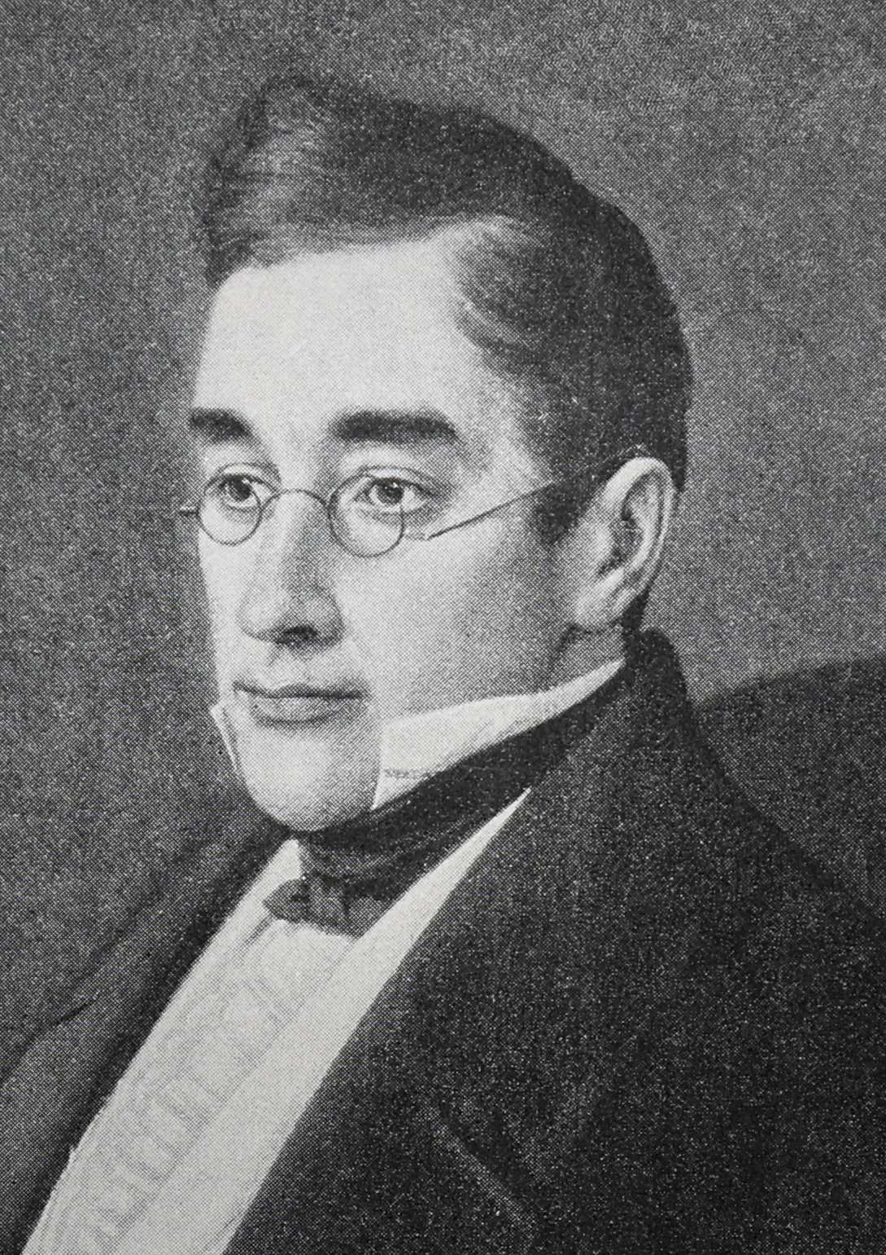
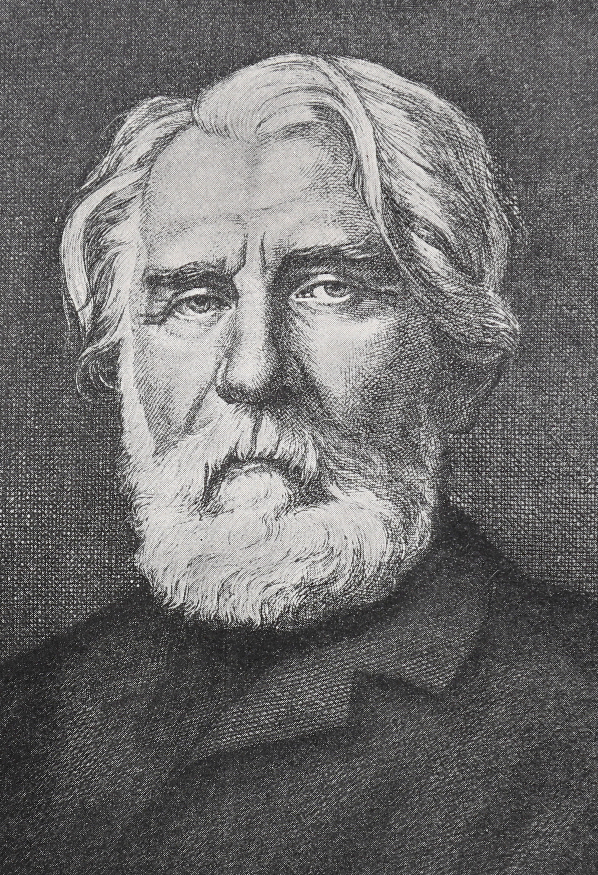
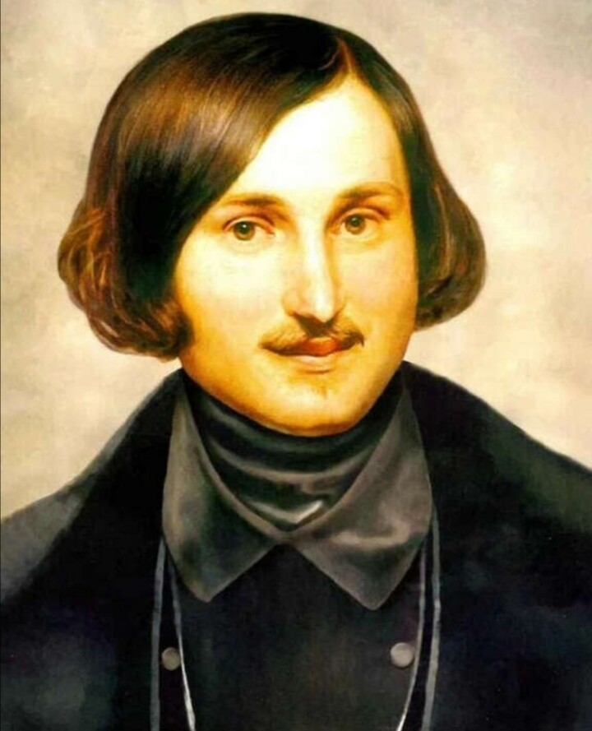
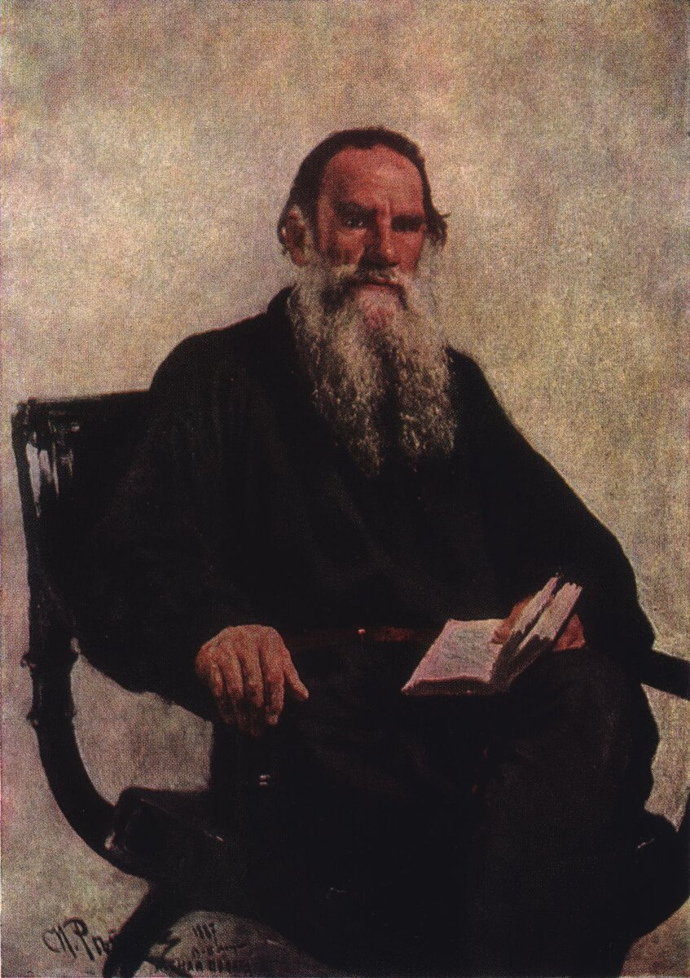
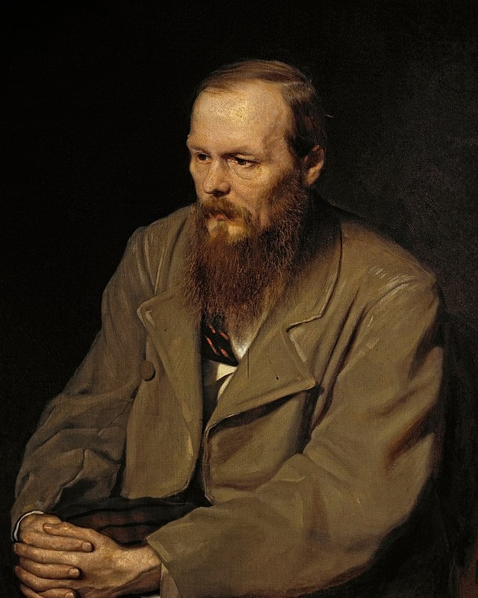
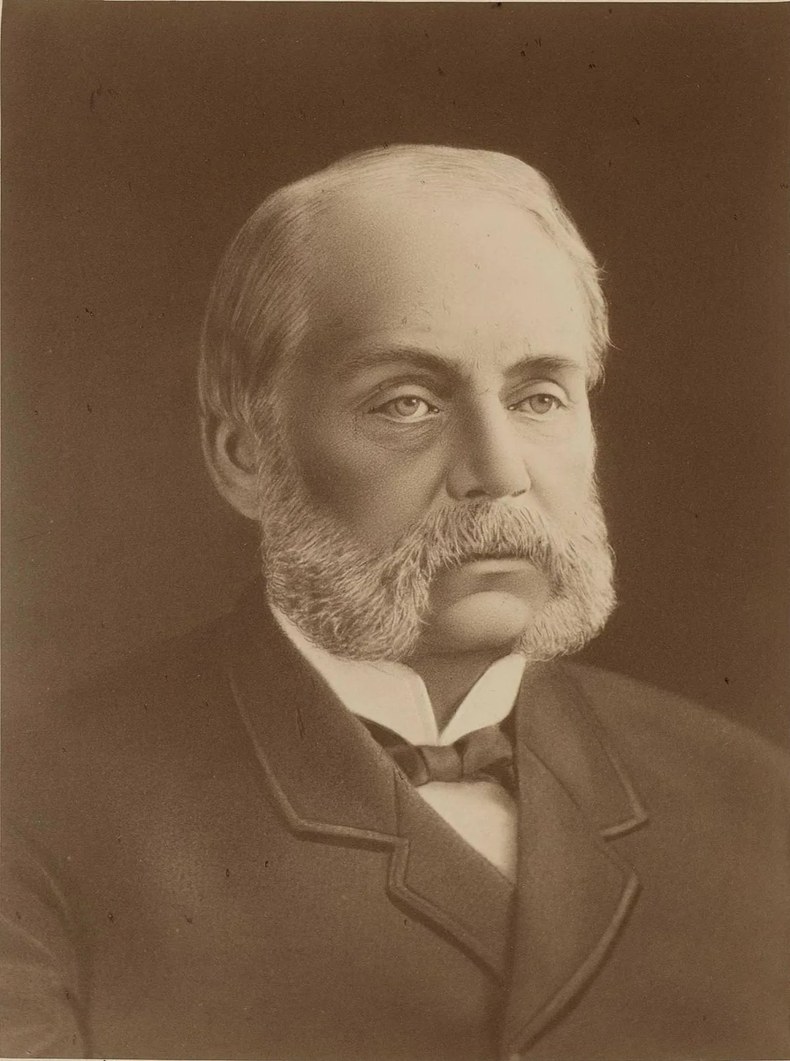
Имперское и доимерское наследие:

Slide 6
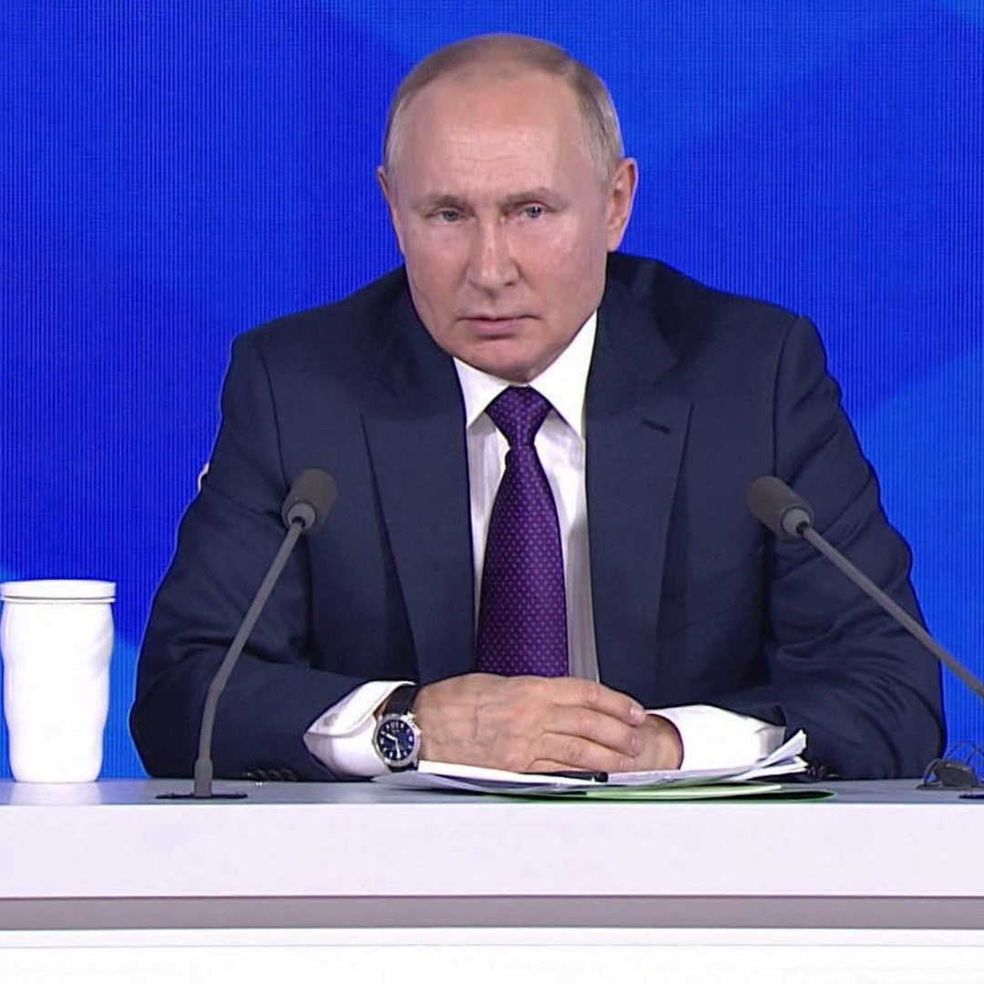
Фрагмент пресс- конференции Владимира Путина 2021 года:
«Россию нельзя победить. Ее можно только развалить изнутри. Что благополучно было сделано по результатам Первой мировой войны, и в 1990-е годы, когда разваливали Советский Союз»
«Кто это делал? Те, кто обслуживали другие, чужие интересы, не связанные с интересами русского и других народов Российской Империи, Советского Союза, Российской Федерации»

Slide 7
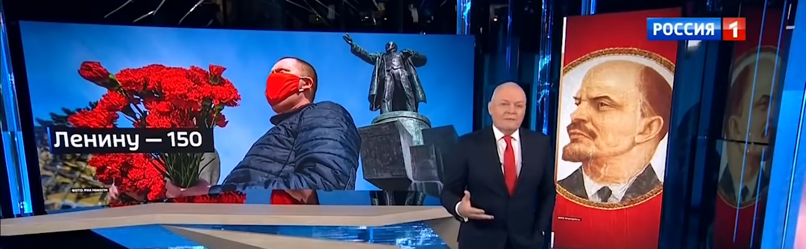
Фрагмент передачи "Вести недели" с Дмитрием Киселёвым" 26.04.20:
«... надо ставить памятники Колчаку, Врангелю, Деникину, Краснову, ну и Блюхеру, Фрунзе, Дзержинскому, доктору Боткину, расстрелянному в Ипатьевском доме.
Сделать это можно лишь перестав воспринимать памятник как икону, а исторические фигуры не обожествлять. У каждого свой вклад, своя идея и своя трагедия. Опыт каждого поучителен.
Тогда мы сможем реальный образ отечественной истории в наших головах населить разнообразием исторических фигур, а исторический опыт сделать богаче. В каждом надо выделить позитивную энергию, и тогда они будут нас питать, а не разрушать.»

Slide 8
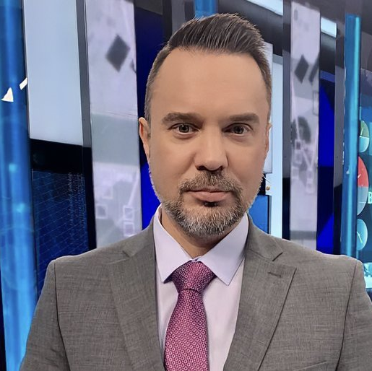
Руслан Осташко:
Руслан Станиславович Осташко
«Я считаю, что ни Киселёву, ни Михалкову, ни любому другому человеку, который заикается о памятниках белодельцам или снимает опусы в их честь, в российской журналистике, культуре, какой угодно сфере деятельности, финансируемой государством, не место»
российский телеведущий, музыкант, блогер, создатель и главный редактор канала «Политическая Россия».
Также является бизнесменом, членом Совета Фонда развития интернет-инициатив.

Slide 9

Позиция национал-большевиков*
?
*Национал-большевисткая партия признана экстремистской организацией и запрещена на территории РФ.

Slide 10
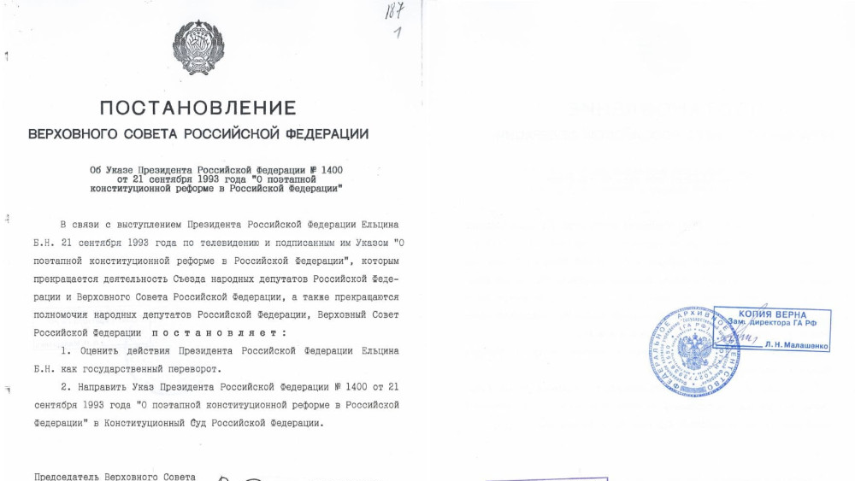

Slide 11
ВЕРХОВНЫЙ СОВЕТ РОССИЙСКОЙ ФЕДЕРАЦИИ
ПОСТАНОВЛЕНИЕ
от 22 сентября 1993 года № 5790-I
О НЕОТЛОЖНЫХ МЕРАХ ПО ПРЕОДОЛЕНИЮ ГОСУДАРСТВЕННОГО ПЕРЕВОРОТА 21 СЕНТЯБРЯ 1993 ГОДА
Верховный Совет Российской Федерации констатирует, что 21 сентября 1993 года Президентом Российской Федерации Б. Н. Ельциным совершен государственный переворот. Прикрываясь надуманными обвинениями в адрес Съезда народных депутатов Российской Федерации, Президент Российской Федерации нанес удар по конституционным органам власти, нарушив гражданский мир, дестабилизировав управление страной, создав реальную угрозу единству и целостности Российской Федерации. В соответствии со статьями 121-6 и 121-11 Конституции Российской Федерации Верховный Совет Российской Федерации констатировал прекращение полномочий Президента Российской Федерации Б. Н. Ельцина и переход полномочий Президента Российской Федерации к вице-президенту Российской Федерации А. В. Руцкому. Заключением Конституционного Суда Российской Федерации применение мер ответственности, предусмотренных статьей 121-6 Конституции Российской Федерации, признано соответствующим Конституции Российской Федерации.

Slide 12
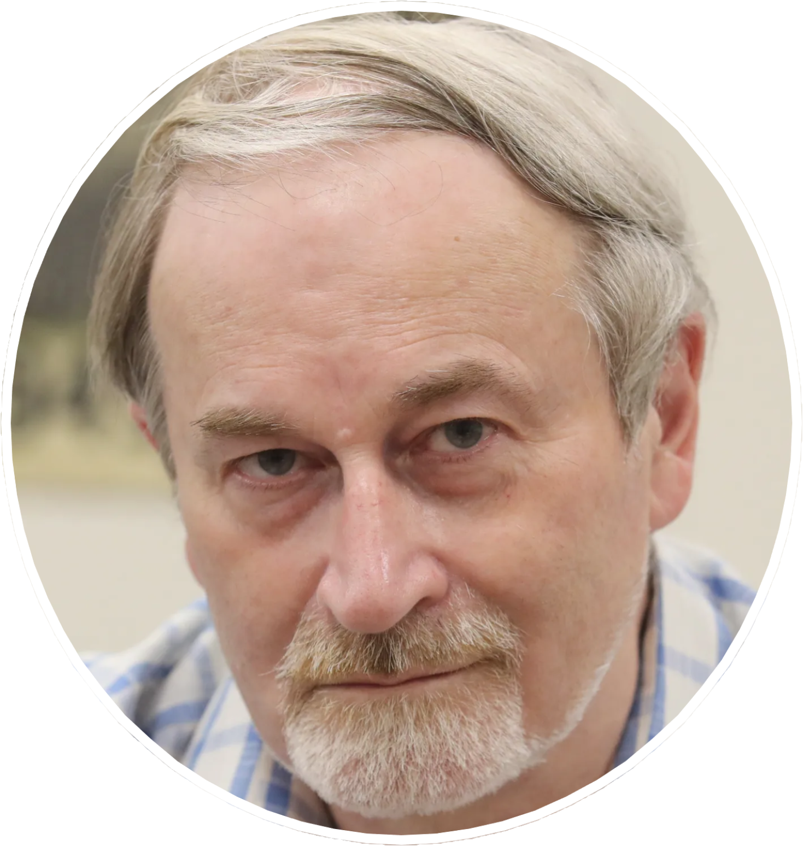
Позиция историка С. В. Волкова

Slide 13
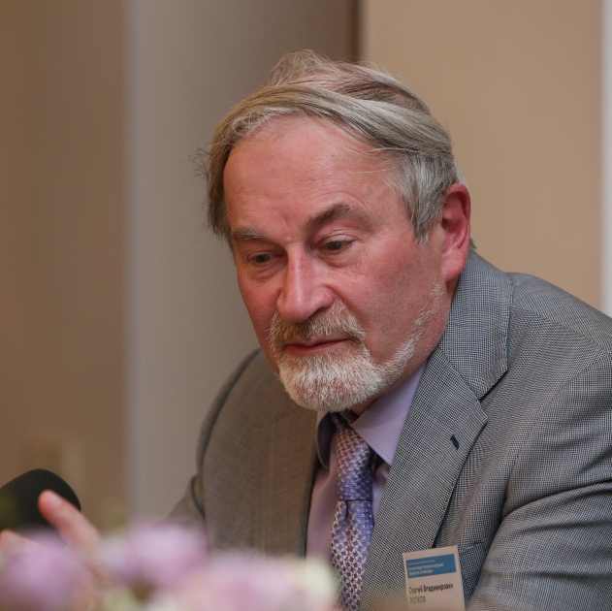
Фрагменты из статей Волкова "К вопросу о коммунистической «державности»" и "О характере современной политической элиты":
«учитывая взаимоисключаемость России¹ и Совдепии, всякий политический режим может быть в реальности наследником и продолжателем лишь чего-то одного из них.»
«Какие бы изменения ни претерпевала российская государственность за многие столетия (менялась её территория, столицы, династии) никогда не прерывалась преемственность в её развитии: при всех различиях в образе правления и системе государственных институтов всякая последующая государственная власть и считала себя и являлась на деле прямой продолжательницей и наследницей предыдущей. Линия эта прервалась только в 1917 году, когда новая власть, порожденная шайкой международных преступников, полностью порвала со всей предшествующей традицией.»
«Между тем, даже к моменту высшего пика «демократического правления» — на весну 1993 года среди двух сотен человек, реально управлявших страной, три четверти (75%) были представителями старой номенклатуры, а коммунистами были 9 из 10. Доля тех, кого можно с натяжкой отнести к «младшим научным сотрудникам» (это, как правило, заведующие отделами и секторами), не превышала четверти, да и из них лишь 10% не состояли в КПСС (наиболее впечатляюще выглядел состав местных властей: 92% коммунистов, причем представителей номенклатуры 87,5%).»

Slide 14

Позиция некрокоммунистов
?

Slide 15
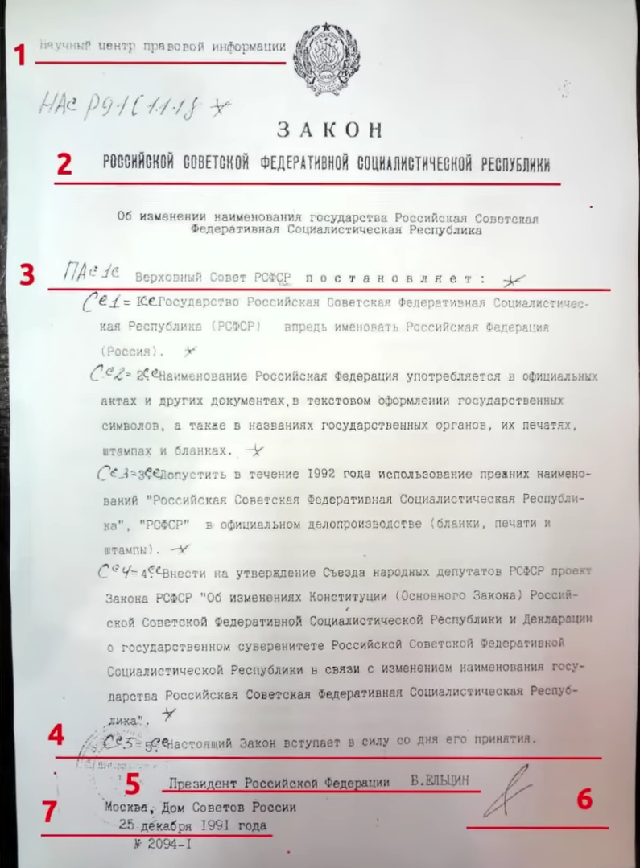
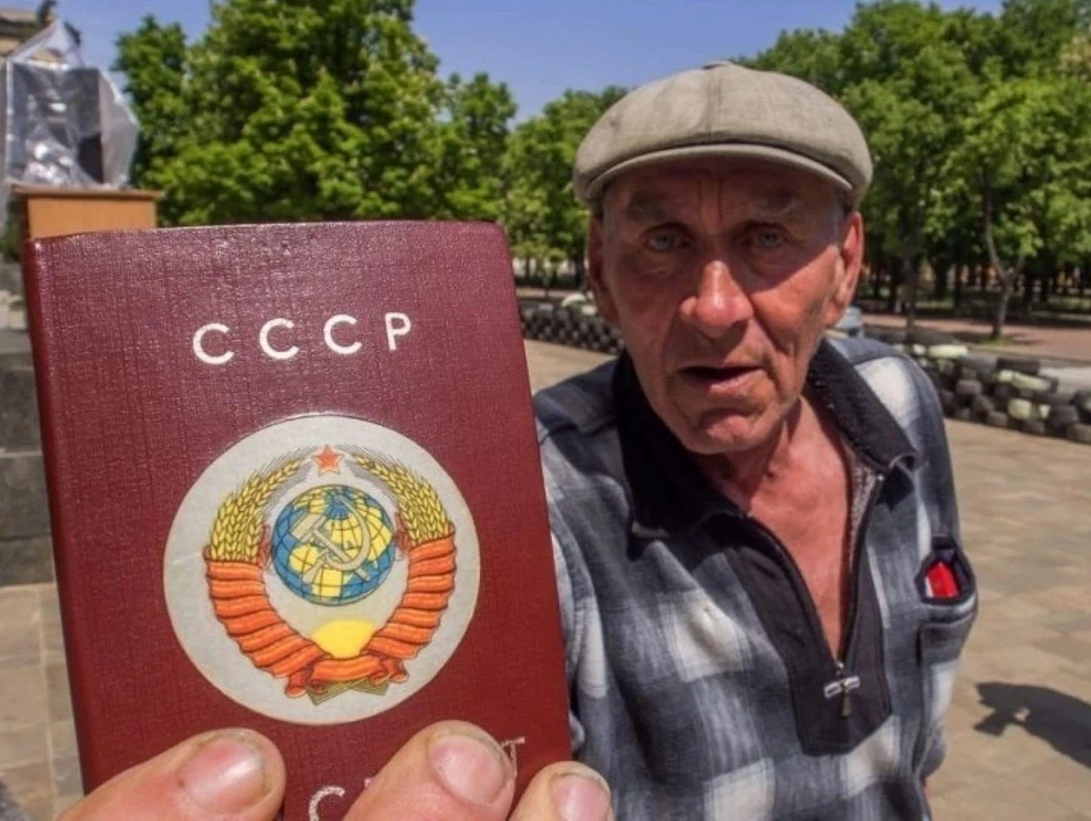
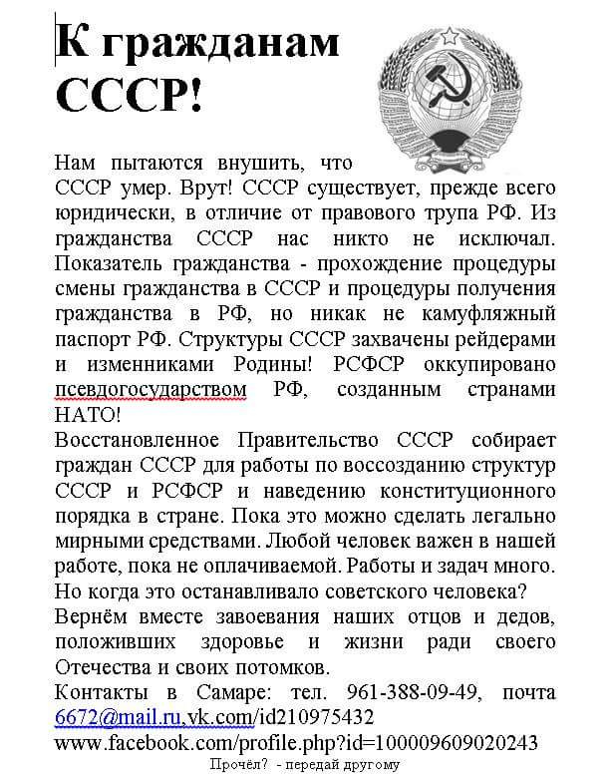
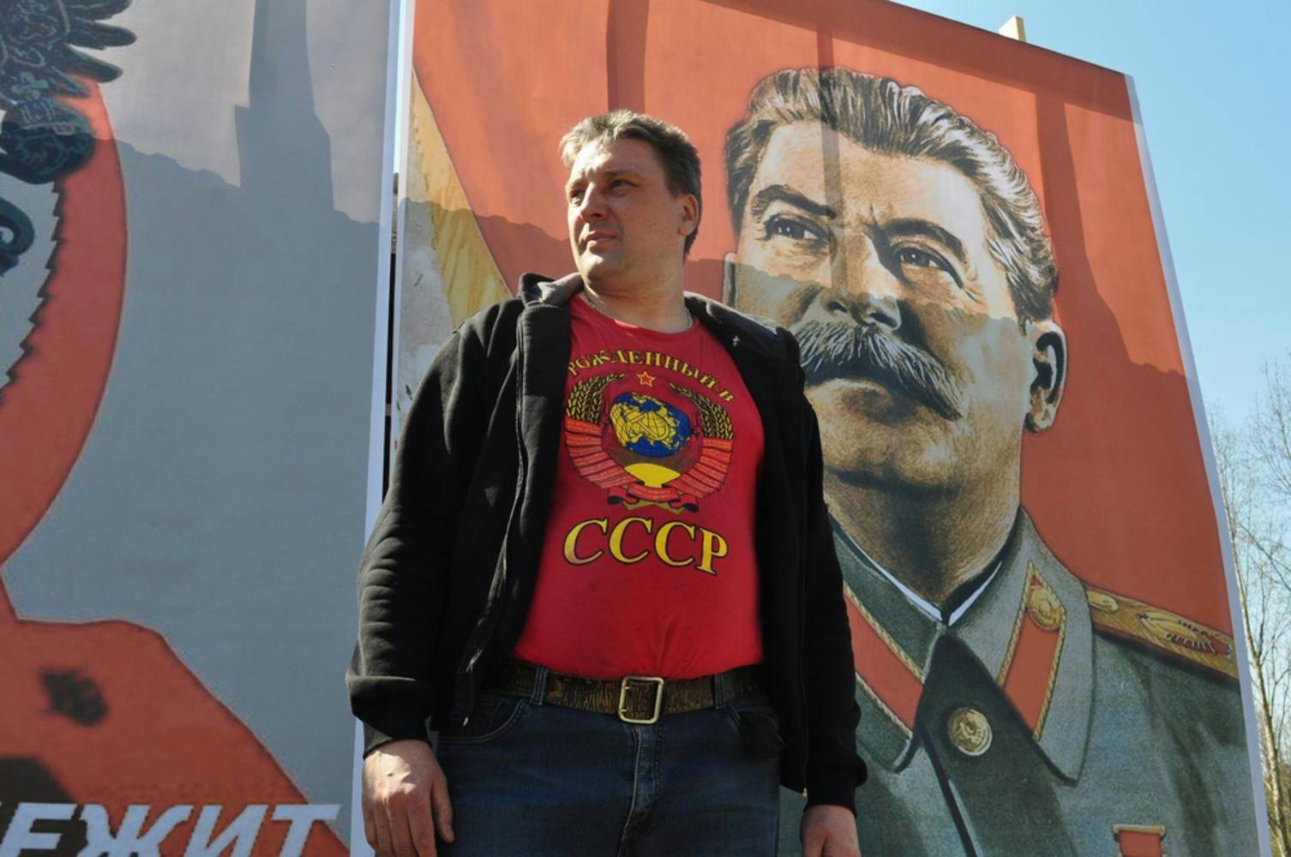
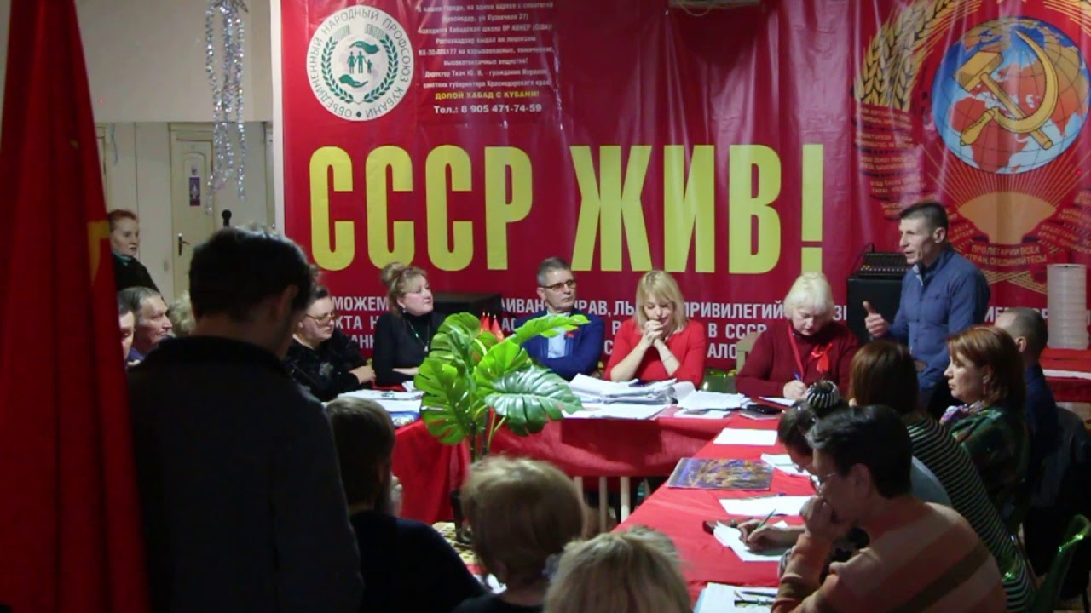


Slide 16
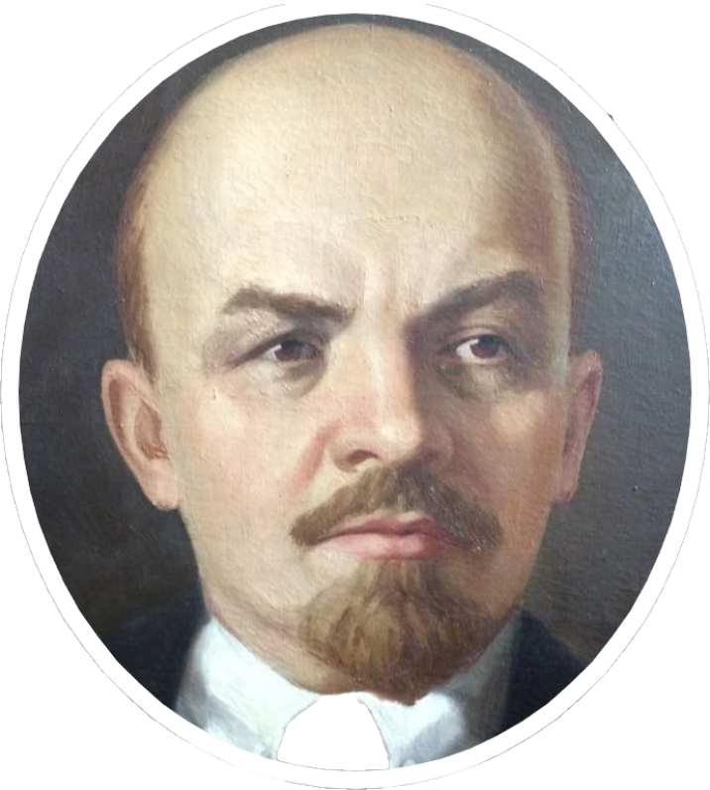
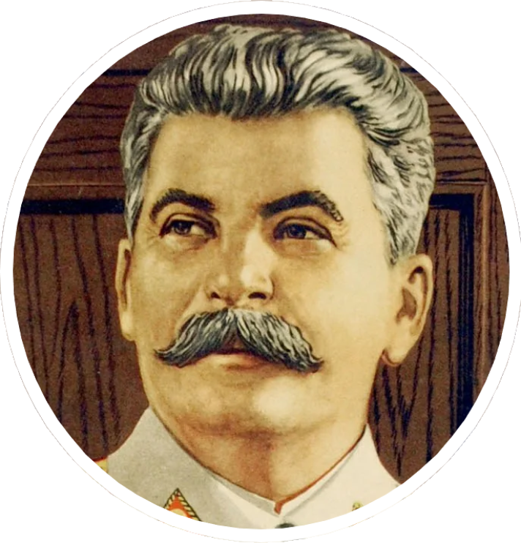
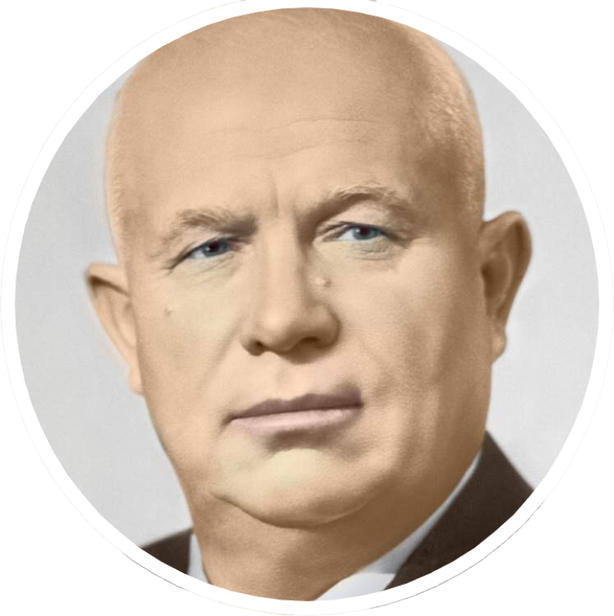
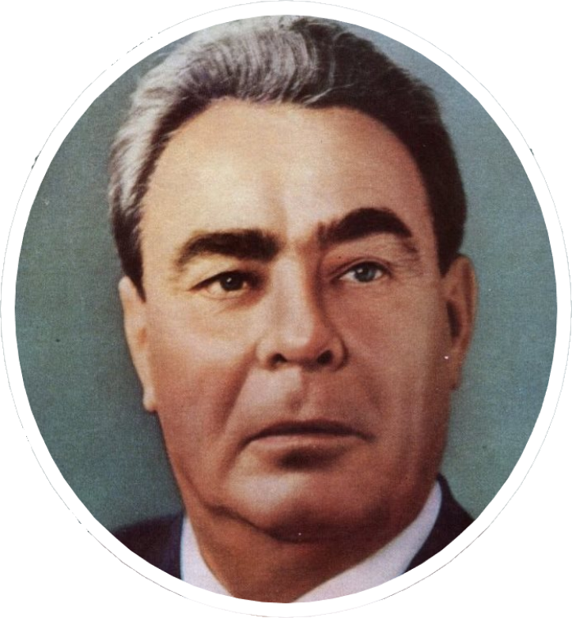
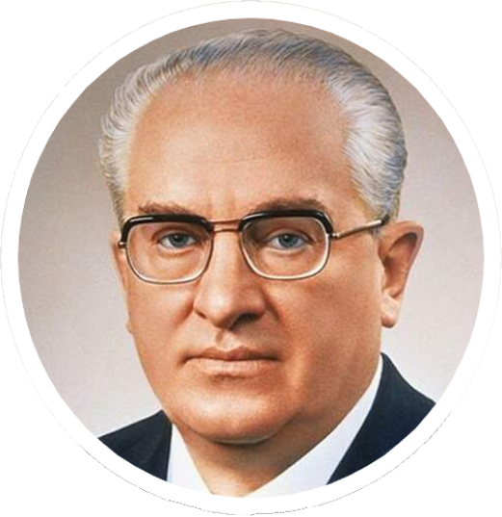
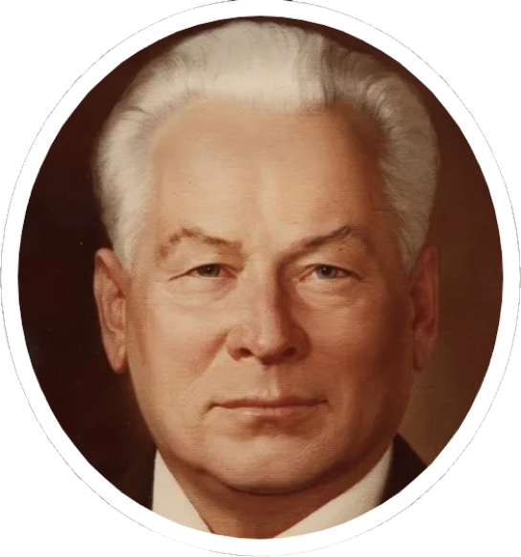
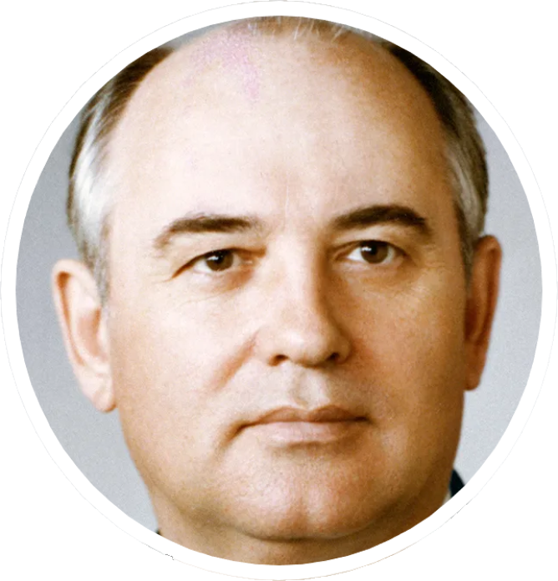
Позиция коммунистов(внесистемных)
?
?
?
?
?
?

Slide 17


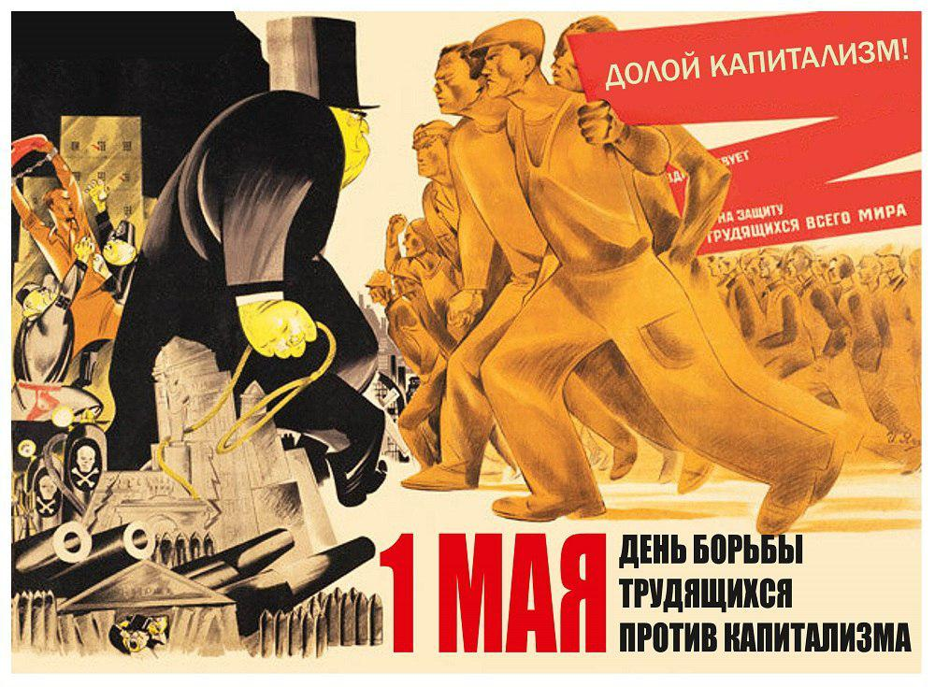
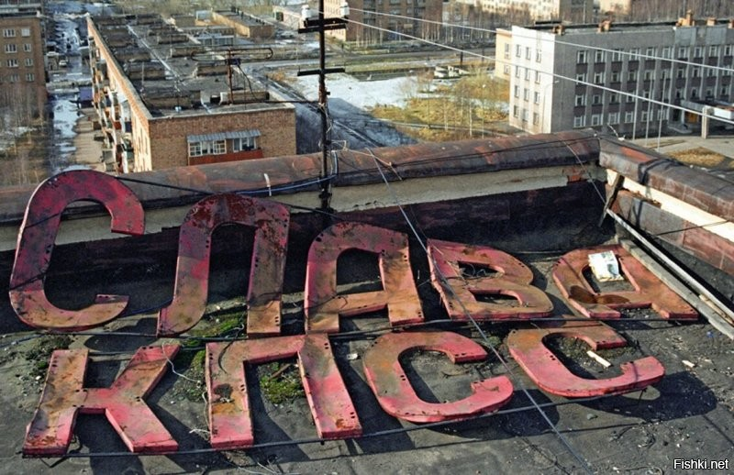








Slide 18

Позиция активиста Бориса Немцова

Slide 19

Фрагмент интервью Немцова с YouTube-канала "Президентский центр Бориса Ельцина":
«Если сравнивать Ельцина исторически с какими-то другими лидерами страны, то он, конечно, находится рядом с Александром II. Для меня это совершенно очевидно. Они абсолютно разные люди, с разной судьбой, но вклад их в развитие страны абсолютно идентичен. И тот и другой освобождал Россию от рабства, холуйства. И это дорогого стоит. Потому что у нас страна крепостная, у нас страна была под игом сотни лет, под коммунистическим игом была… И руководители, которые отваживались дать людям свободу, конечно, очень двигали историю»
«Для Ельцина было несколько важных моментов. Это свобода журналистская, то есть свобода выражать отличную точку зрения – раз. Второе – свободу он понимал как свободу выбора, то есть он к выборам относился как к не очень приятному занятию, но неизбежному злу, я бы так сказал. В-третьих, он понимал и федерализм как некоторую свободу, некоторую независимость регионов, местное самоуправление. Иногда это доходило до, может быть, гротеска – "берите суверенитета сколько хотите". Это фигура речи, конечно же. Кстати, при Ельцине не было распада государства. Несут какую-то полную пургу, что при Ельцине страна разваливалась. Ну приведите пример, что там развалилось. Ничего не развалилось при Ельцине...»

Slide 20

Позиция Алексея Навального*
*Внесён в список экстремистов и террористов РФ.

Slide 21

Фрагмент "исповеди" Алексея Навального:
«Давно собирался написать об этом. Ну, пусть будет первым постом после нового приговора. Исповедь практически. Мне надо побороть эти ненависть и страх, может быть, вы мне поможете в этом.
<...> хоть я иногда, не выдерживая, ору на какого-нибудь "судью" Самойлова, ненавижу я своей огромной ненавистью совсем не его. И не ментов-беспредельщиков-воров из колонии. И не ФСБшников, что ими командуют. И даже, вы удивитесь, не Путина. Ненавижу я в такие моменты тех, кого любил. За кого был горой, из-за кого спорил до хрипоты. И себя ненавижу за то, что их когда-то любил.
<...> ничего я не могу с собой поделать и люто, бешено ненавижу тех, кто продал, пропил, растратил впустую тот исторический шанс, что был у нашей страны в начале девяностых. Ненавижу Ельцина с «Таней и Валей», Чубайса и всю остальную продажную семейку, которые поставили Путина у власти. Ненавижу аферистов, которых мы почему-то называли реформаторами. Сейчас-то ясно как день, что ничем, кроме интриг и собственного благосостояния, они не занимались»

Slide 22
Заключение:
?
?
?

